Slide 1
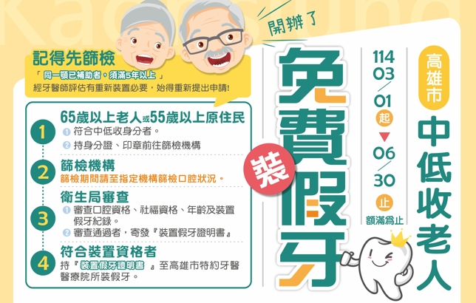
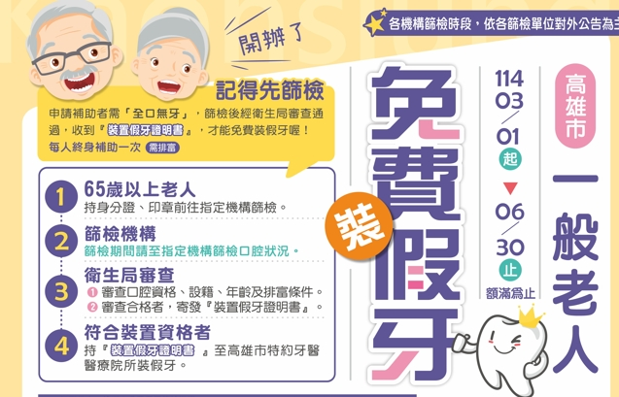
114年度彌陀衛生所老人假牙篩檢活動
活 動 日 期 | 活 動 地 點 | 地 址
114.3.7(五) 上午9:00-11:30 | 彌陀區衛生所 | 彌陀區中華路一巷五弄一號

Slide 2
